Slide 1
Общественное движение детей и молодежи «Дружба» Муниципальное автономное общеобразовательное учреждение «Средняя общеобразовательная школа №21 с углубленным изучением немецкого языка» Живи ярко – делай добро!
Авторы проекта: Осипов Илья, Жданович Герман, Уласевич Елизавета, Тутаева Ксения, Ракин Александр, Люосева Анна, Черепанов Адриан, Прокофьев Даниил, Горбунов Артемий
Координатор проекта: Григорьева Елена Юрьевна
Сыктывкар, 2018

Slide 2
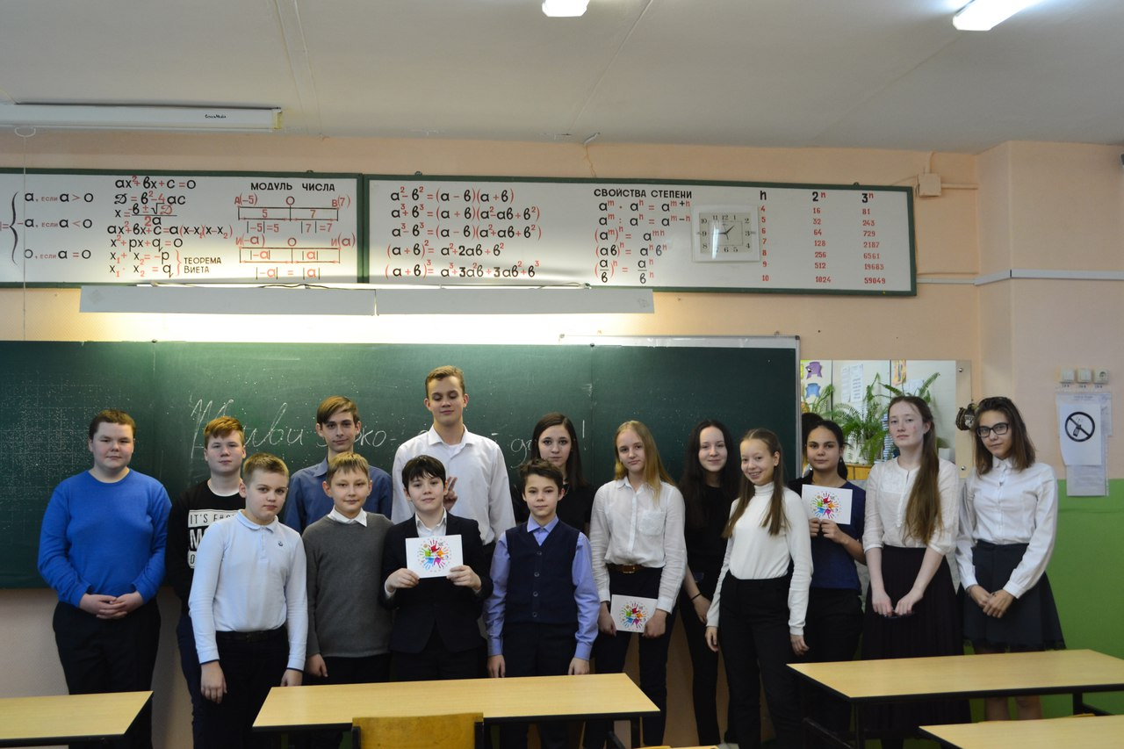
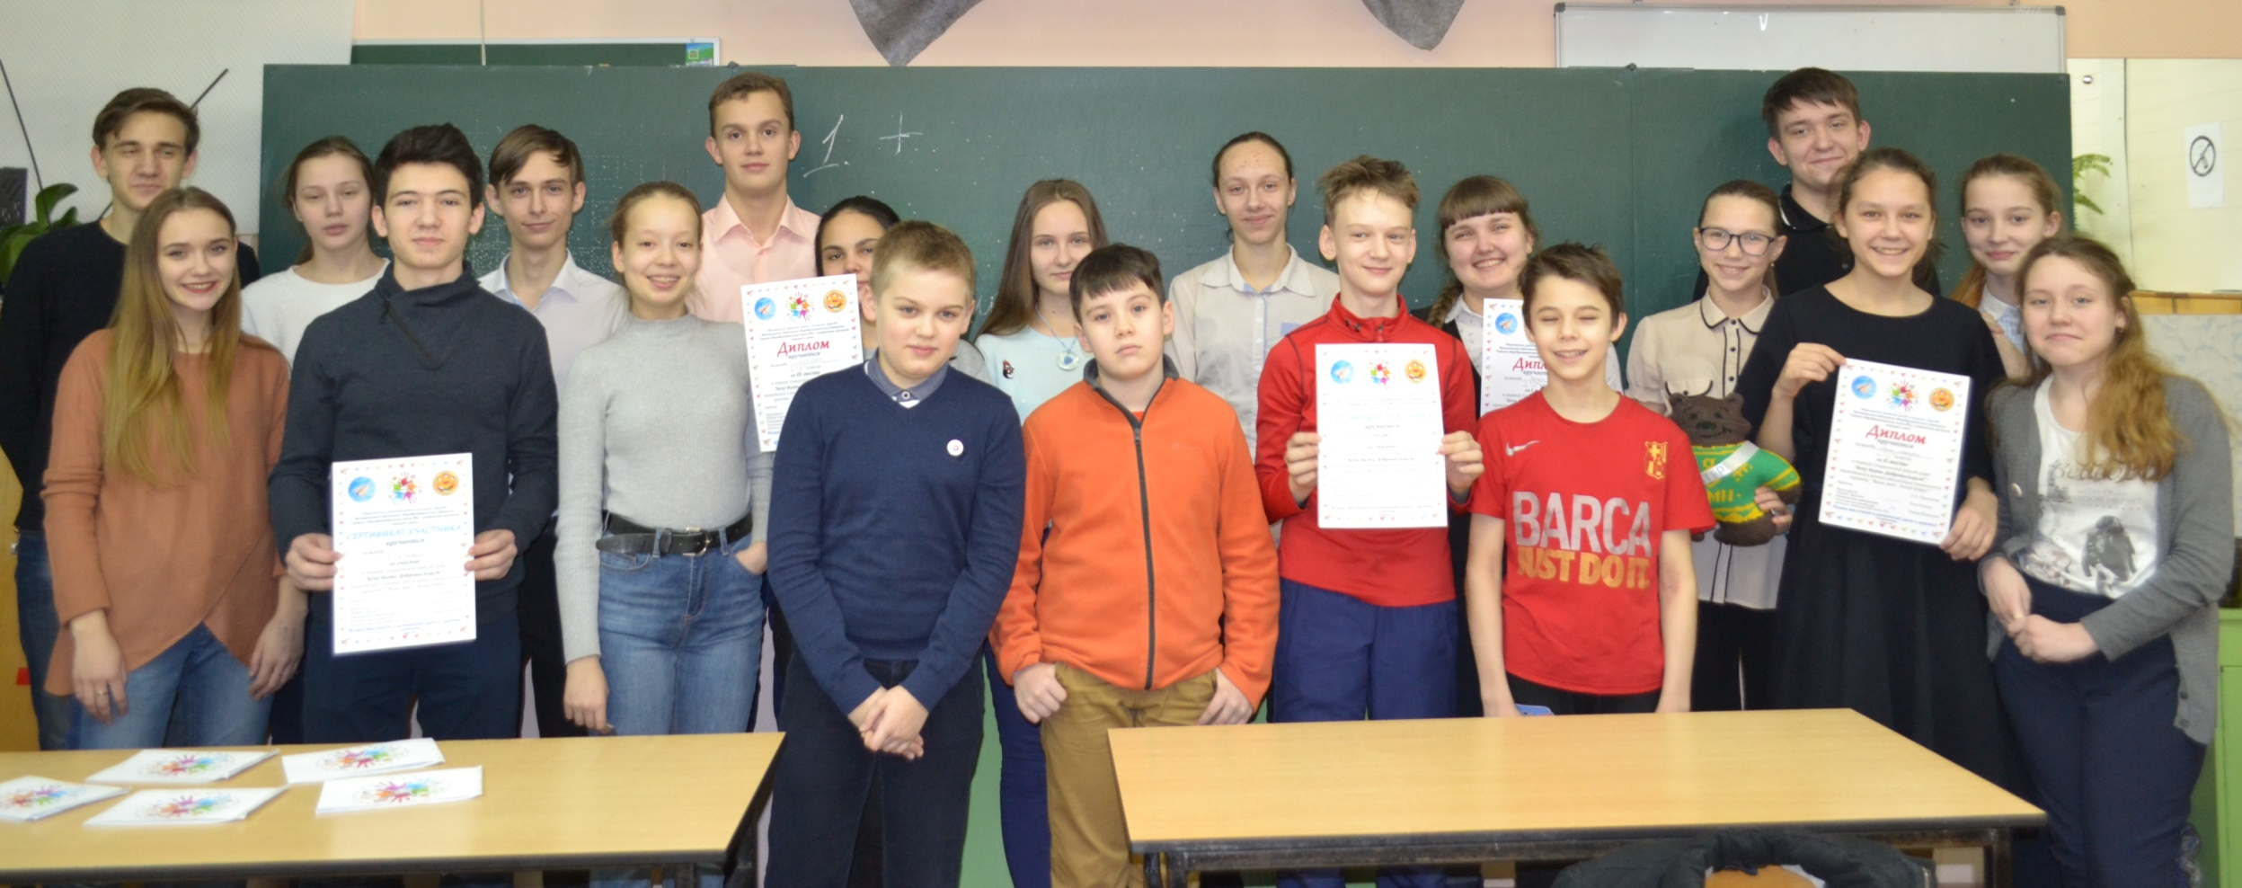
Проведение социального КВЕСТа «Хочу быть Добровольцем!»

Slide 3
У команд была возможность заработать дополнительные баллы за счёт фотоотчёта с мест, организаций, предоставляющих вакансии для волонтёров, в группе, созданной в социальной сети «Вконтакте». Опубликовав запись на стене группы, ребята получали дополнительные баллы, которые к моменту подведения итогов суммируются, тем самым определяется победитель.

Slide 4
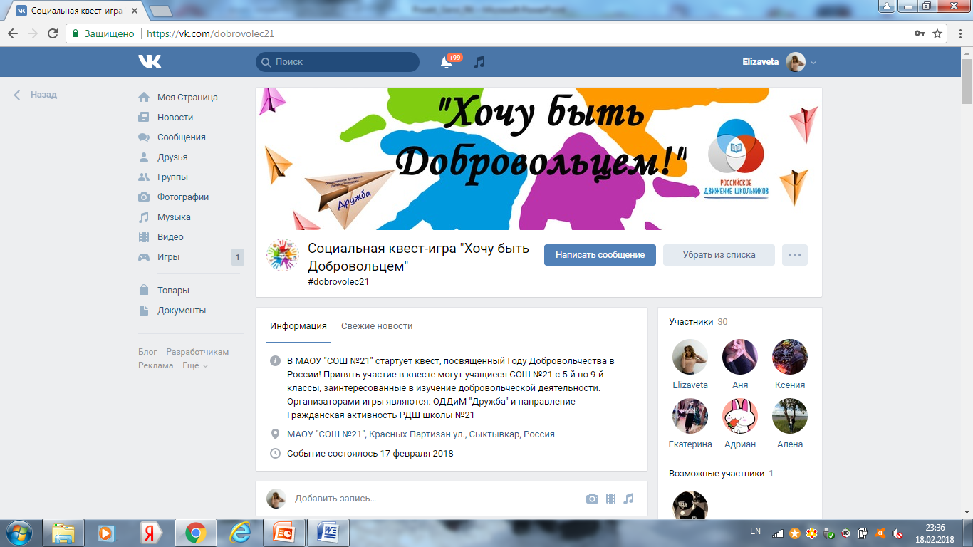

Slide 7
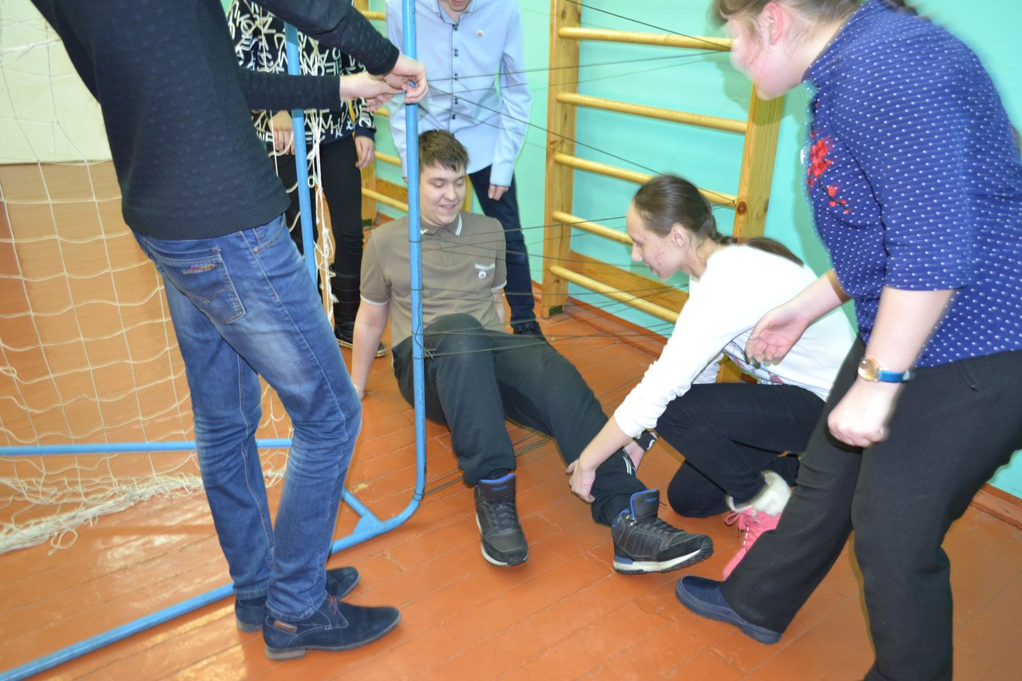
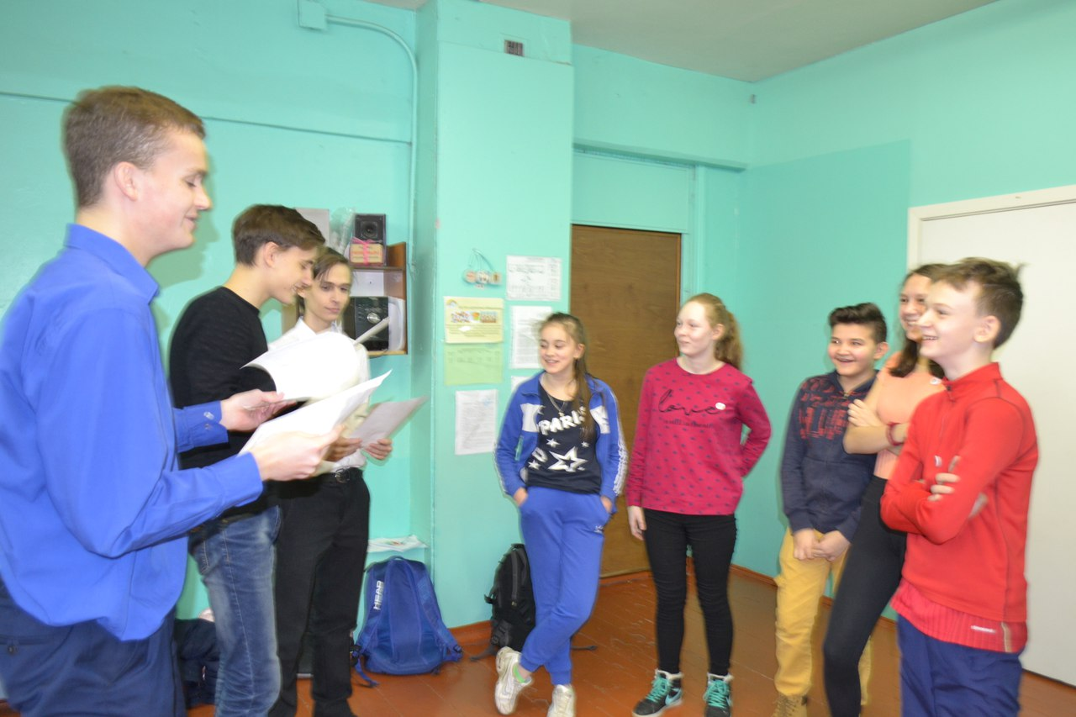
Станция «Волонтёры Победы»

Slide 8
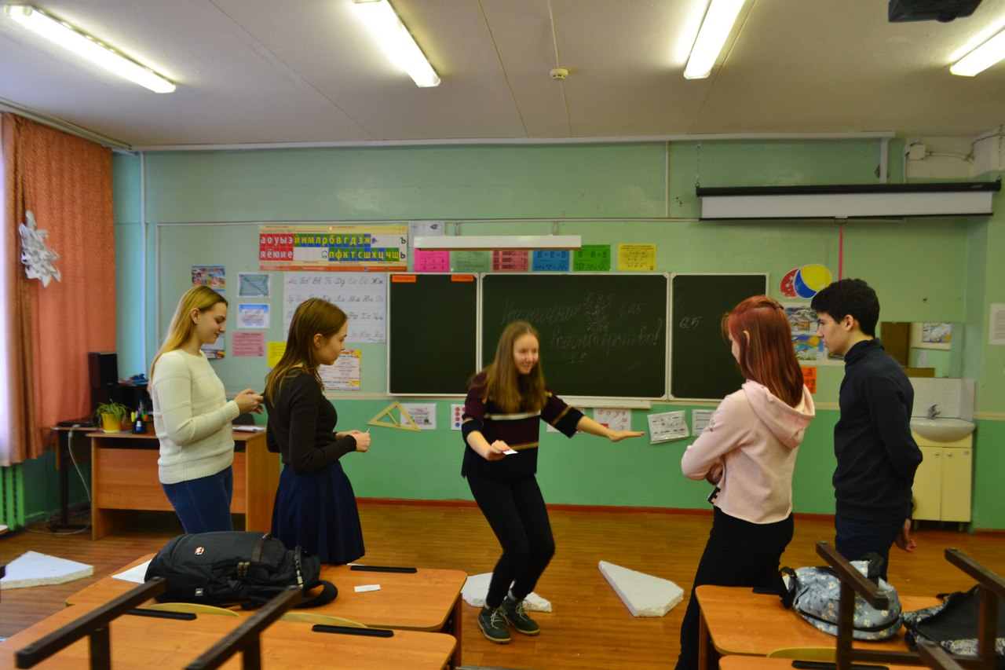
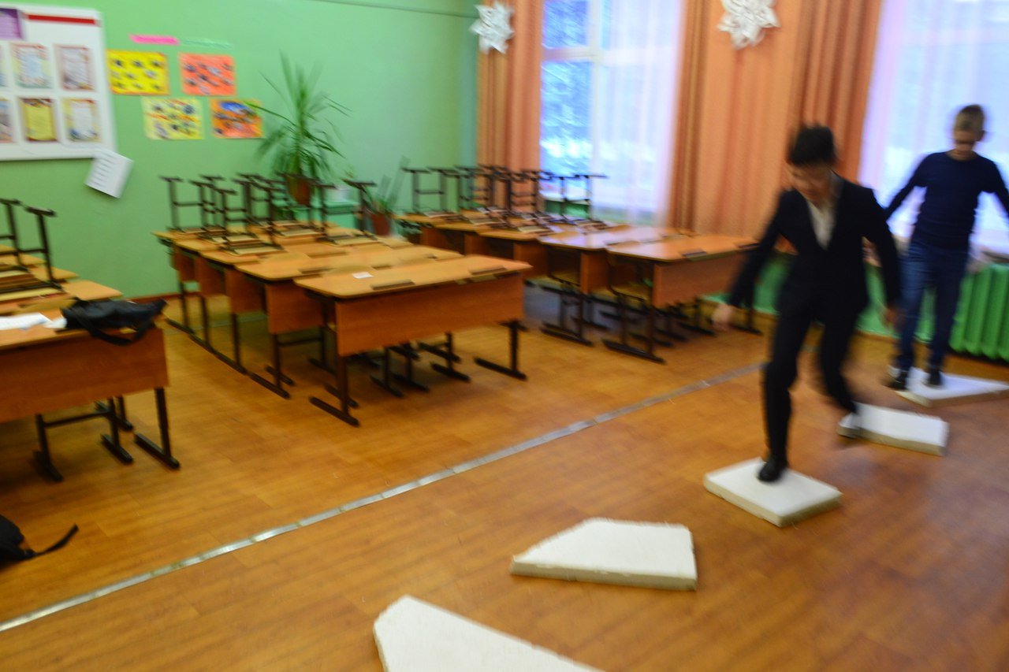
Станция «Социальное волонтерство»

Slide 9
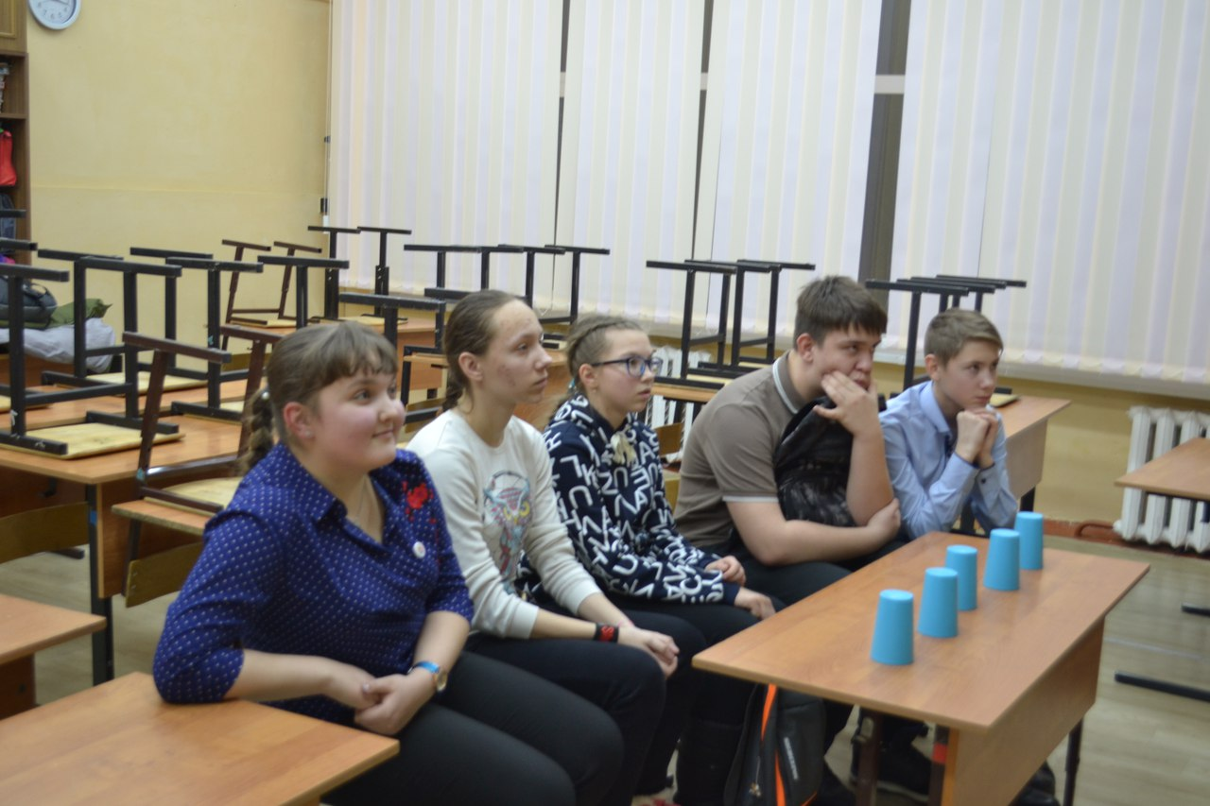
Станция «Культурное волонтёрство»

Slide 10
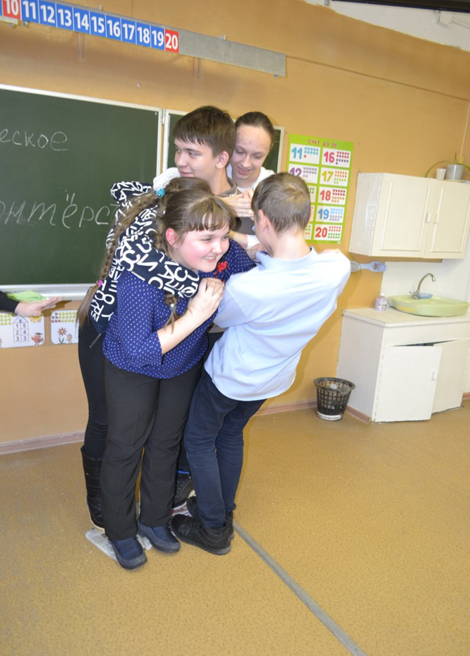
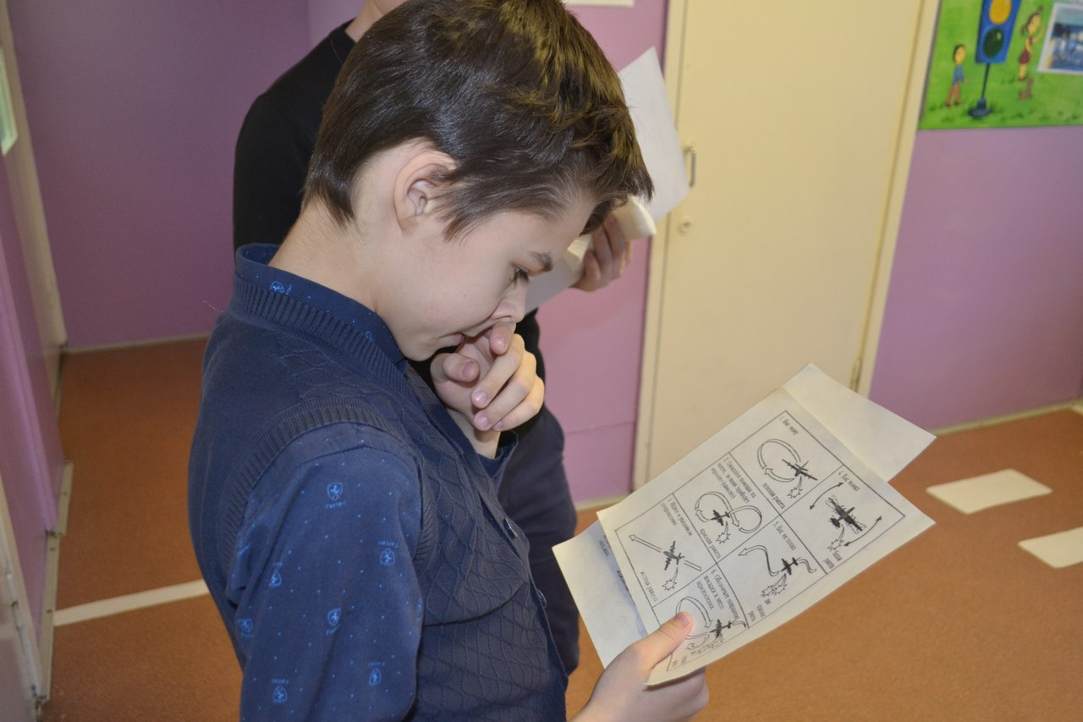
Станция «Экологическое волонтёрство»

Slide 11
Спасибо за внимание!

